Slide 1
Організація навчання математики з врахуванням освітніх трендів
Дарина Васильєва
старший науковий співробітник відділу математичної та інформатичної освіти Інституту педагогіки НАПН України, вчитель математили ліцею «Престиж»

Slide 2

Освітні тренди
Навчання протягом життя
PBL - Проблемне навчання
Мікронавчання
Інтерактивне навчання і гейміфікація
Навчання не у стінах школи
Прикладна направленість
Змішане навчання
CLIL- навчання
STEAM – освіта

Slide 3
Навчання продовж життя

Slide 4

Завдання
перед вчителем
Навчити учнів самостійно
здобувати знання
Навчити учнів предмету
Показати, де знання, що учень здобув, використовуються у житті
Показати міжпредметні зв’язки з іншими предметами
Сприяти формуванню цінностей учнів
Створити сприятливу атмосферу для формування ключових компетентностей

Slide 5

Джерела
Підручник
Статті в Інтернеті
Аудіозаписи
Відео в Інтернеті
Онлайн курси

Slide 6
PBL - навчання, яке побудоване на вирішенні проблеми

Slide 7
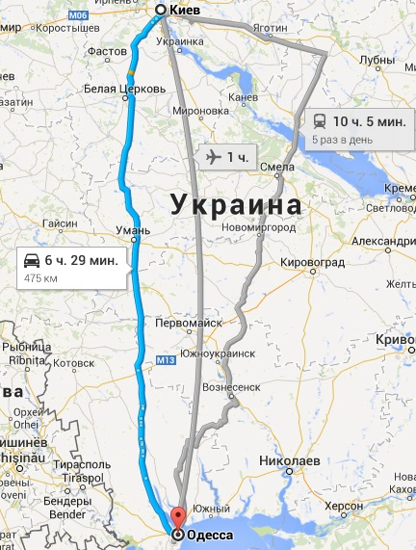
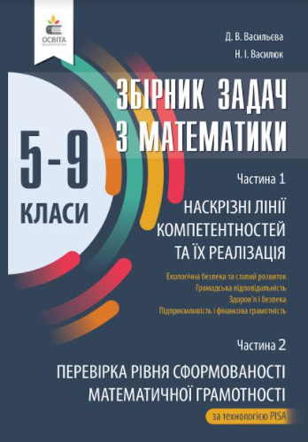
Вирішення проблеми
Складіть функцію, яка визначає витрати на поїздку власним авто залежно від відстані мандрівки, якщо ваш автомобіль споживає 7,5 л бензину на 100 км. Скільки грошей вам знадобиться на купівлю бензину для авто на подорож із Києва до Одеси?
Дослідницькі завдання
Дізнайтеся ціну на білет поїздом і порівняйте витрати в обох випадках. За яких умов подорож машиною може бути економнішою?

Slide 8
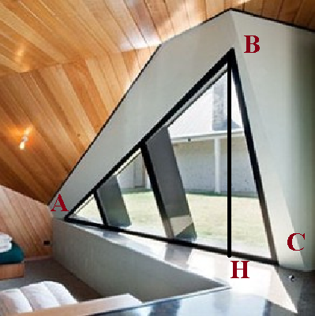

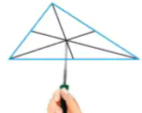
Навчання побудоване на дослідницькій роботі учнів

Slide 9


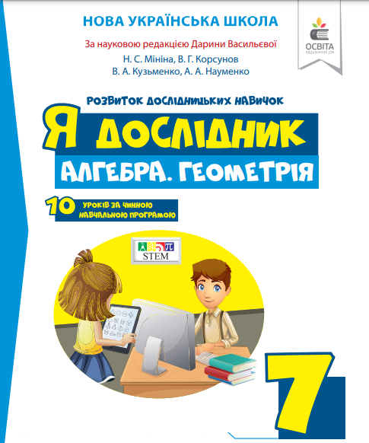
Уроки, які побудовані на дослідницькій діяльності учнів

Slide 10
Мікронавчання

Slide 11

Мікронавчання
Теорія 1
Практика 1
Теорія 2
Практика 2
Теорія 3
Практика 3
Практика

Slide 12
Інтерактивне навчання і гейміфікація

Slide 13


Інтерактивні форми роботи
групова
парна

Slide 14
Навчання не в стінах школи

Slide 15
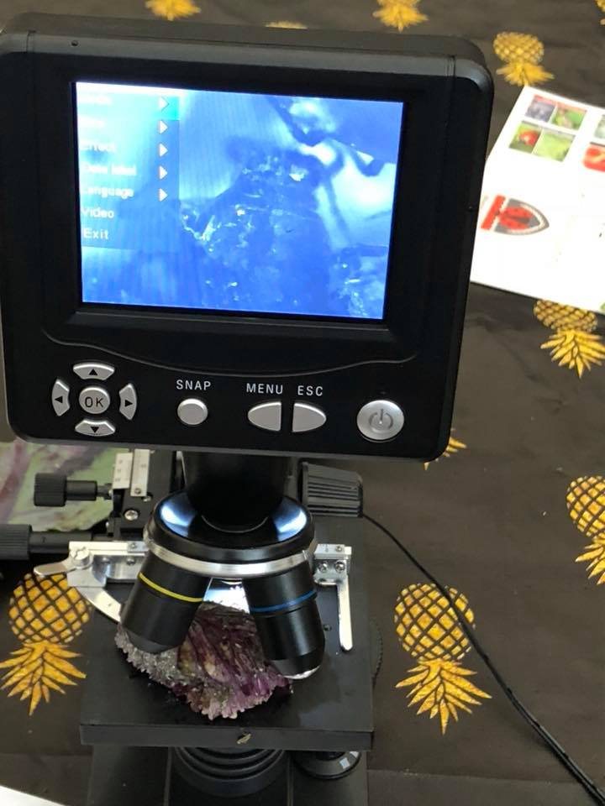
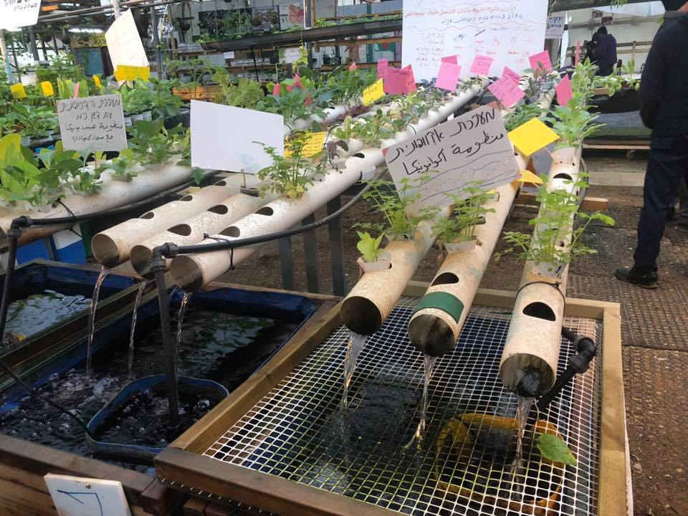
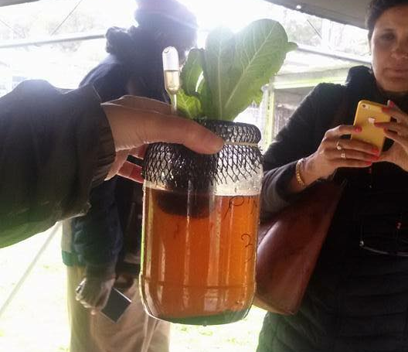
Зелені теплиці

Slide 16
Прикладна направленість

Slide 17
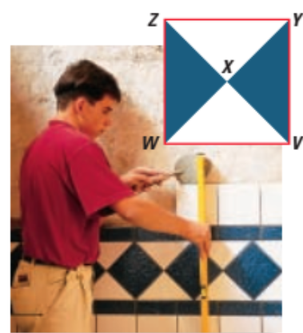
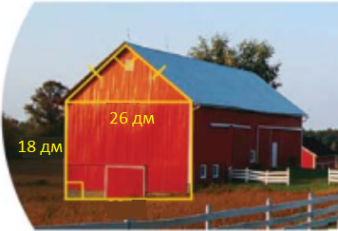
Прикладна направленість
Укладання плитки
Фарбування стін будинку

Slide 18

Що у фокусі?
2018
2022
2025
у фокусі
читацька грамотність
у фокусі математична грамотність
у фокусі
природничо-наукова грамотність

Slide 19
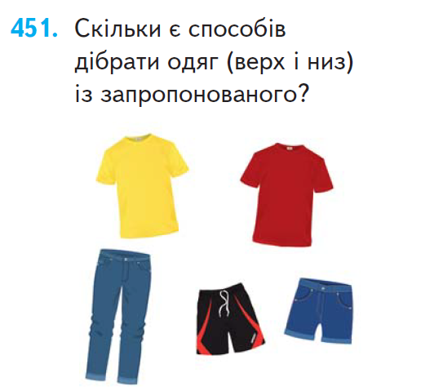
PISA
НА ЩО ЗВЕРТАТИ УВАГУ
У ПІДГОТОВЦІ
Під час навчання математики в 5–8-х класах доцільно систематично пропонувати учням для розв’язування прості комбінаторні задачі та завдання, що стосуються аналізу статистичних даних.
На гуртках чи варіативних курсах – розглядати основні поняття статистики й теорії ймовірностей.

Slide 20
PISA
НА ЩО ЗВЕРТАТИ УВАГУ
У ПІДГОТОВЦІ
Свіжі гриби містять у собі 80% води, а сушені - 12%. Cкільки сушених грибів одержимо з 22 кг свіжих?
Тема “Відсотки. Задачі на відсотки” має стати наскрізною змістовою лінією основної та старшої шкіл.
Відомості про відсотки варто розглядати не лише в 5–6-х класах, а й постійно актуалізувати в 7–9-х та 10–11 класах.
80%
22 кг
12%
? кг

Slide 21
PISA
НА ЩО ЗВЕРТАТИ УВАГУ
У ПІДГОТОВЦІ
Приділяти увагу на уроках наближеним обчисленням.
Округлення
з надлишком
з недостачею

Slide 22
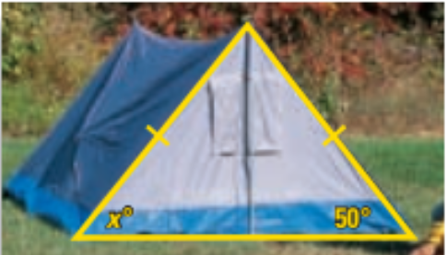
PISA
НА ЩО ЗВЕРТАТИ УВАГУ
У ПІДГОТОВЦІ
Активно впроваджувати фузіонізм у навчанні геометрії (поєднувати вивчення планіметричних і стереометричних фігур).
Доцільно розвивати просторове мислення учнів і розв’язувати різні прикладні стереометричні задачі, що зводяться до планіметричних.

Slide 23
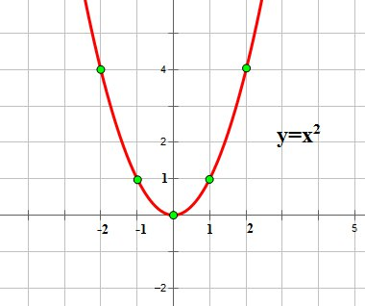
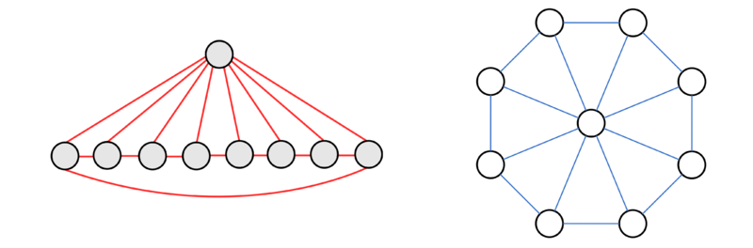
PISA
НА ЩО ЗВЕРТАТИ УВАГУ
У ПІДГОТОВЦІ
Варто розвивати вміння учнів створювати моделі до задач – постійно пропонувати прикладні задачі, розв’язування яких передбачає різноманітне моделювання (створення рівнянь, графіків, схем, малюнків, графів тощо).

Slide 24


Використання готових завдань
У цьому збірнику велика кількість завдань присвячена аналізу чи пошуку статистичної інформації та її інтерпретації.

Slide 25

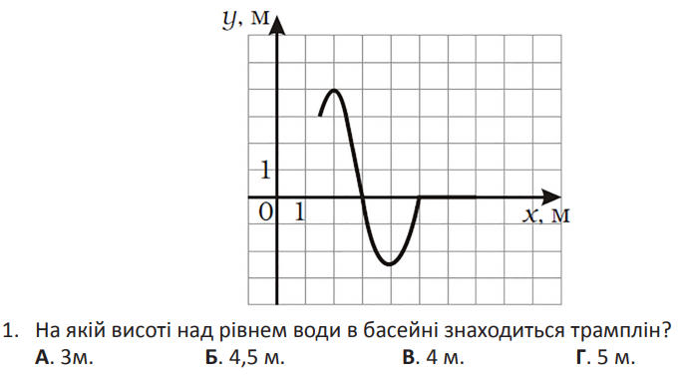

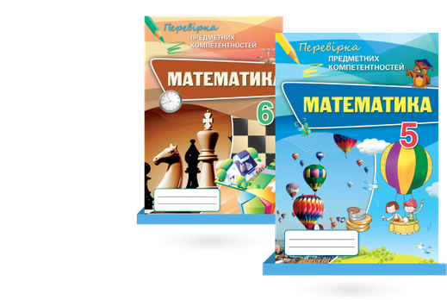
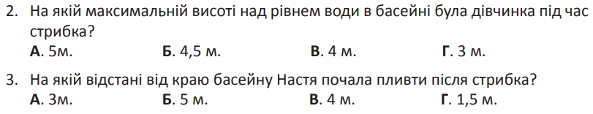
Н. А. Тарасенкова,
М. І. Бурда, та ін.
Перевірка предметних
компетентностей
5, 6 та 7 клас

Slide 26
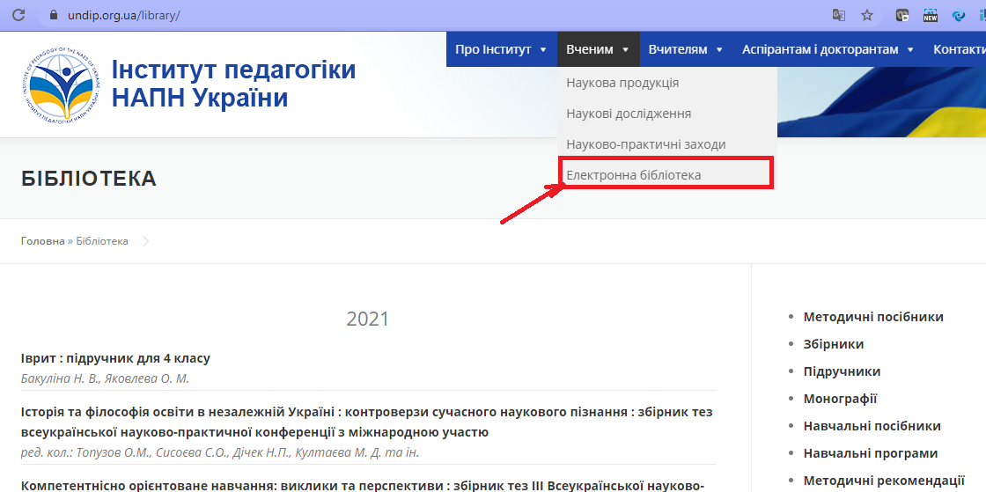

Slide 27
Змішане навчання

Slide 28
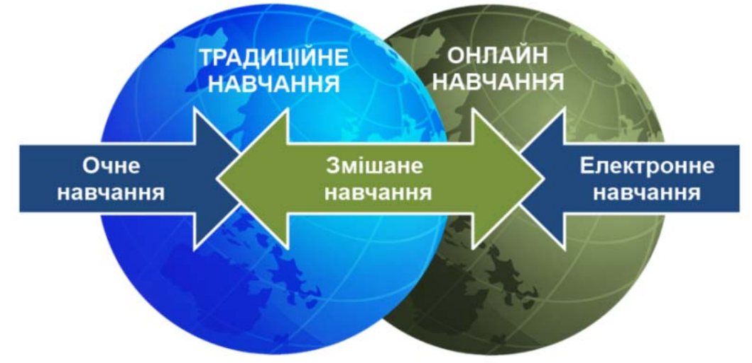
Змішане навчання

Slide 29
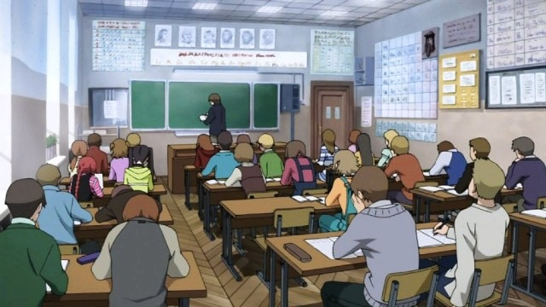
Традиційне навчання

Slide 30

Електронне навчання

Slide 31

Змішане навчання

Slide 32
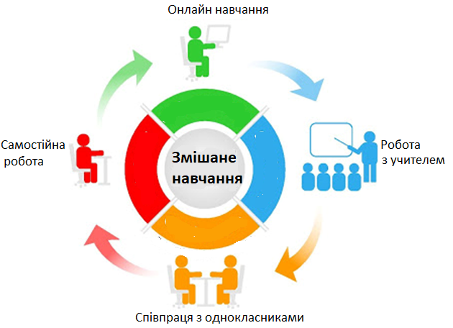

Slide 33
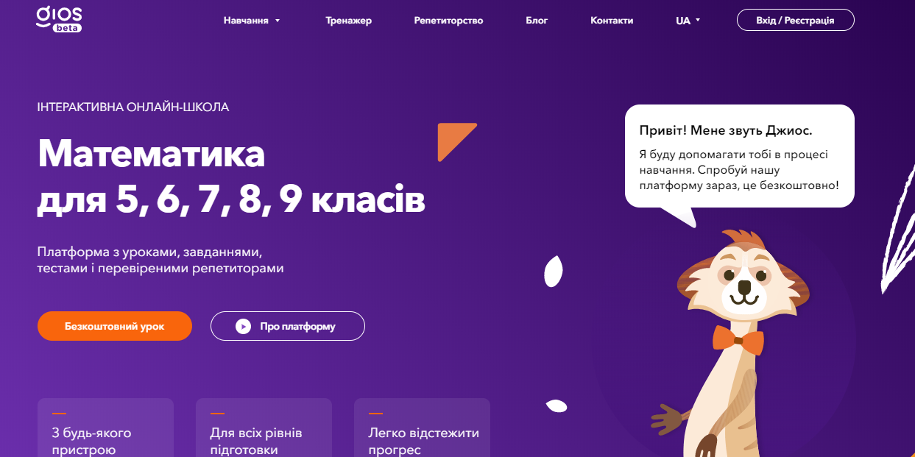
gioschool.com

Slide 34


Анімоване відео

Slide 35
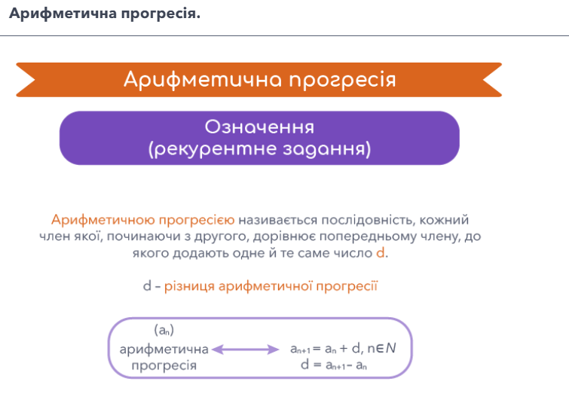
Схема

Slide 36
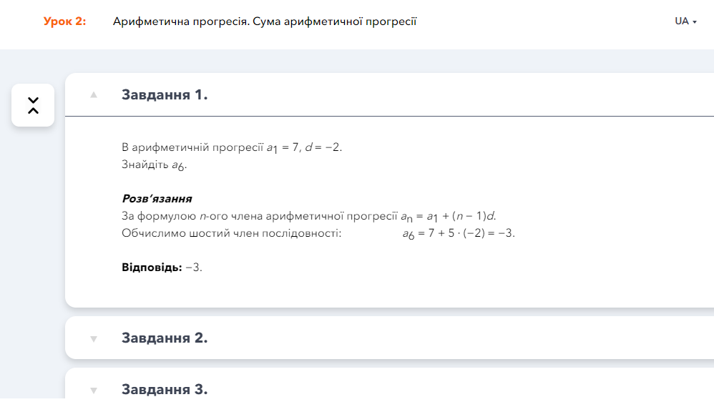
Приклади розв’язаних завдань

Slide 37

Види завдань
Тестові завдання.
Завдання на відповідності.
Завдання на пошук помилок.
Завдання на встановлення порядку дій.
Завдання на введення відповіді.
Блок прикладних задач.

Slide 38



Пакет «Клас», «Школа»

Slide 39
CLIL-навчання

Slide 40
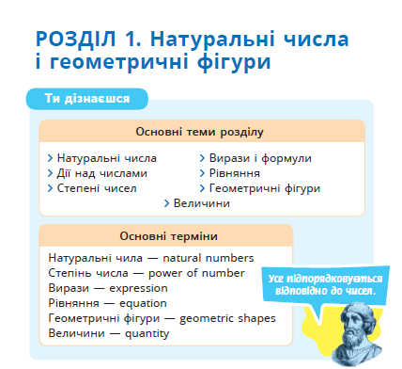
Вивчення математичних термінів

Slide 41

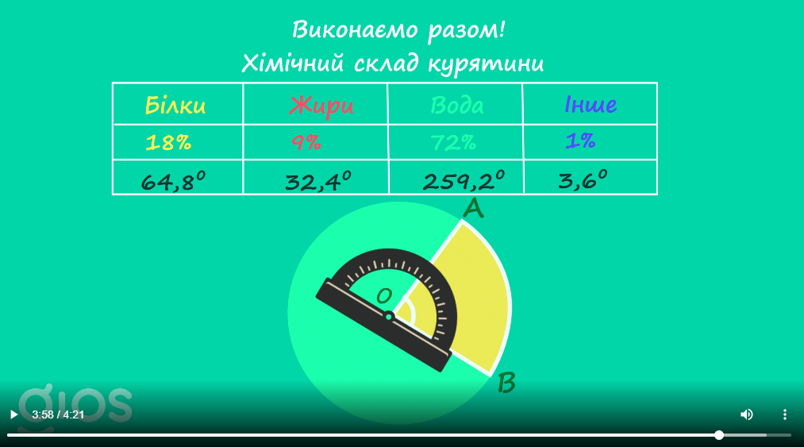
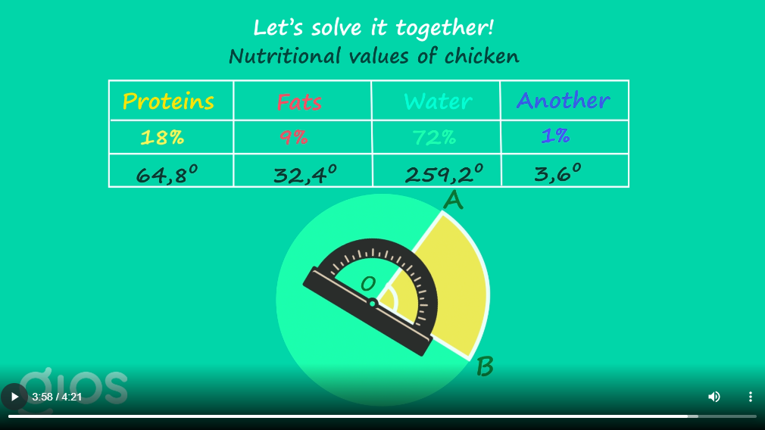
Навчальні відео двома мовами
Українською 2. Англійською

Slide 42
STEAM – освіта

Slide 43

Посилені міжпредметні зв’язки
Математика
Фізика
Інформатика
Біологія
Хімія

Slide 44
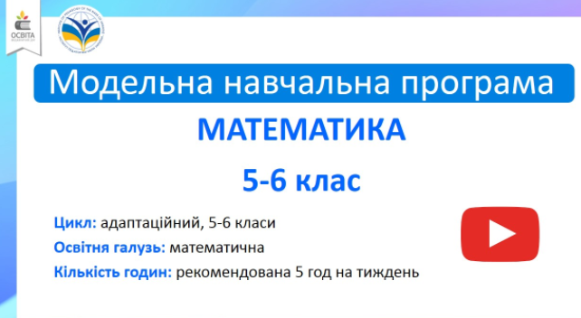
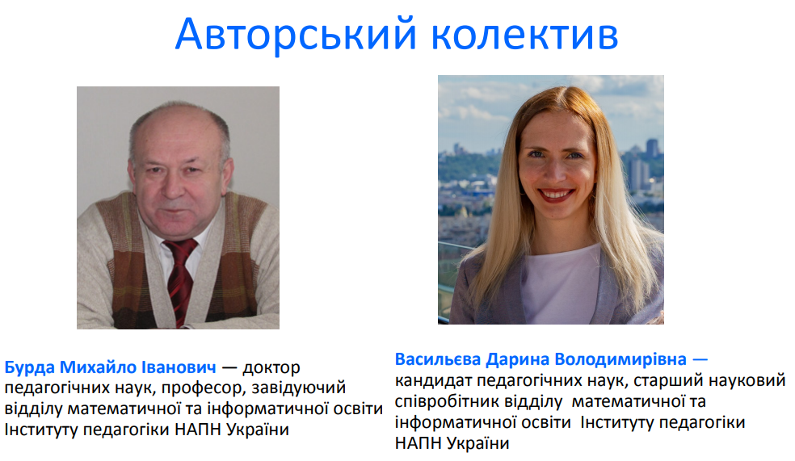
Модельна програма з математики для НУШ
Акцент на:
на прикладну направленість математики,
посилені міжпредметні зв’язки
урізноманітнено види навчальної діяльності, які вчитель може запропонувати учням

Slide 45
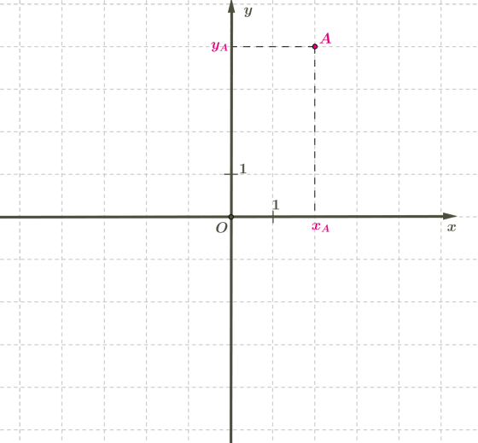
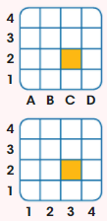
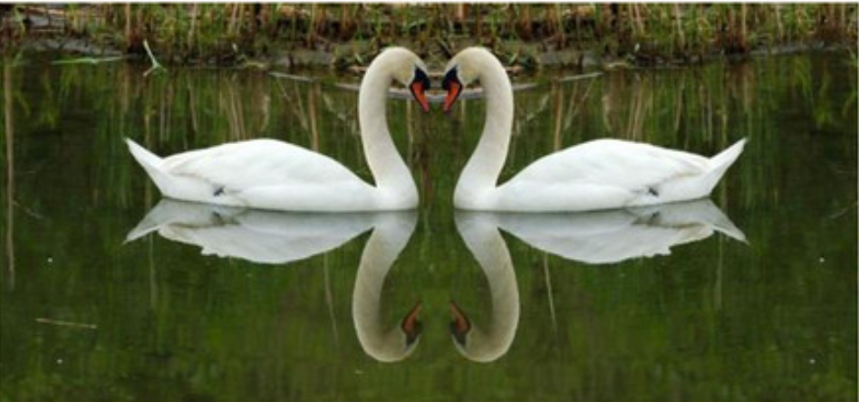
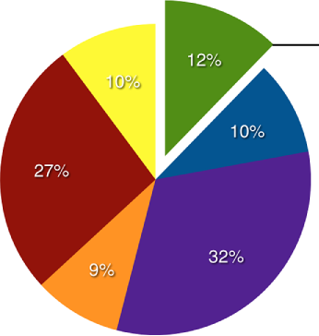
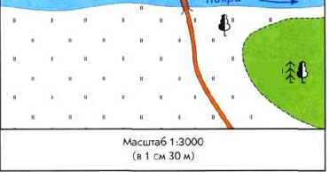
Стандартний вигляд числа

Slide 46
Модельна програма з математики для НУШ
Акцент на:
на прикладну направленість математики,
посилені міжпредметні зв’язки
урізноманітнено види навчальної діяльності, які вчитель може запропонувати учням

Slide 47
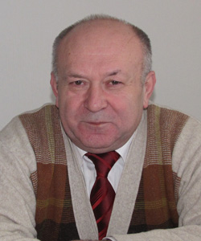
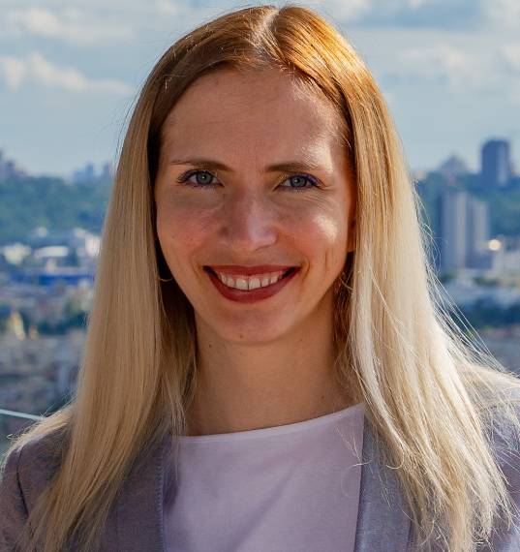
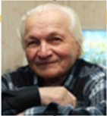
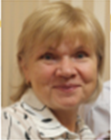
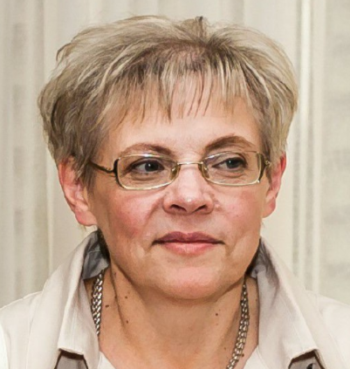
Модельна програма (Бурда, Васильєва)
Підручник (Бевз Г.П., Бевз В.Г., Васильєва Д.В., Владімірова Н.Г.)

Slide 48
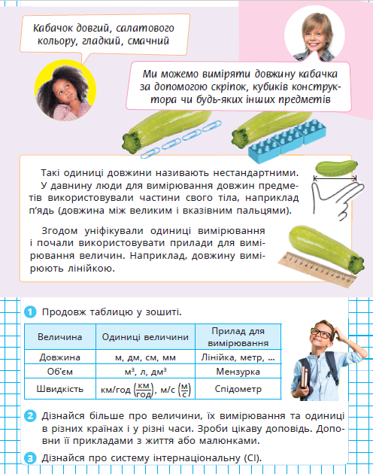
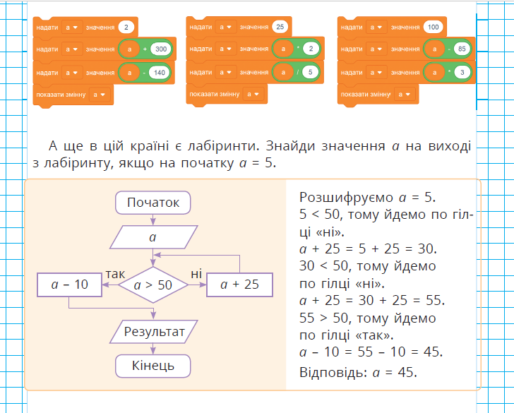
Математика, 5 клас

Slide 49
Освітні тренди
Навчання протягом життя
PBL - Проблемне навчання
Мікронавчання
Інтерактивне навчання і гейміфікація
Навчання не у стінах школи
Прикладна направленість
Змішане навчання
CLIL- навчання
STEAM – освіта

